Slide 1

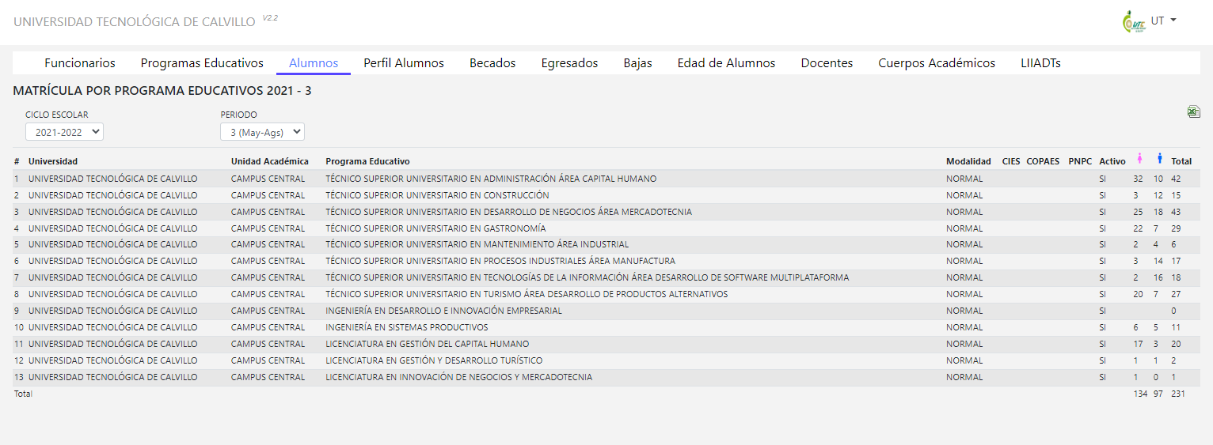
Universidad Tecnológica de Calvillo
Estadística Básica
MAY-ABR 2022

